Slide 1
Thứ năm, ngày 25 tháng 9 năm 2022
Môn: Toán
BÀI: NHIỀU HƠN - ÍT HƠN - BẰNG NHAU

Slide 2
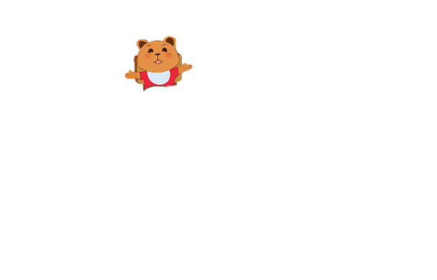
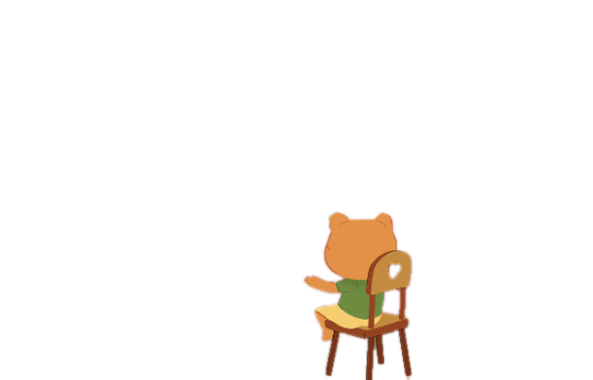
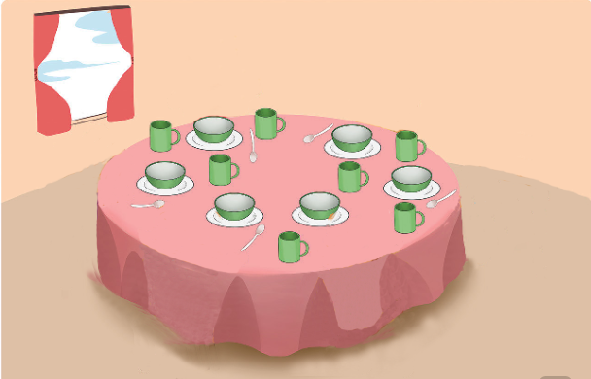
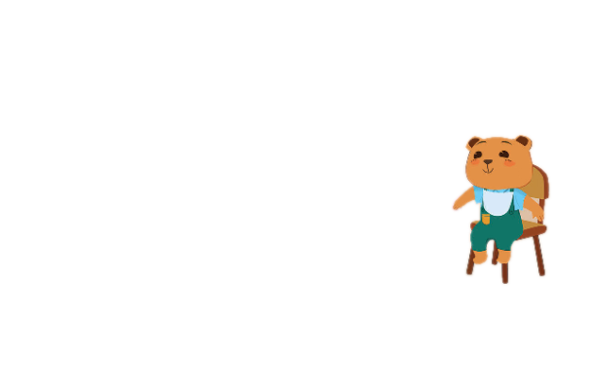
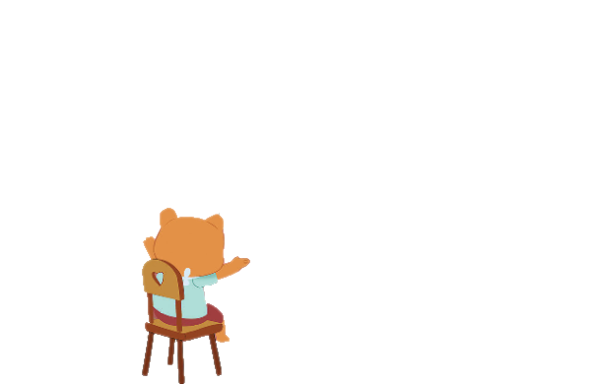
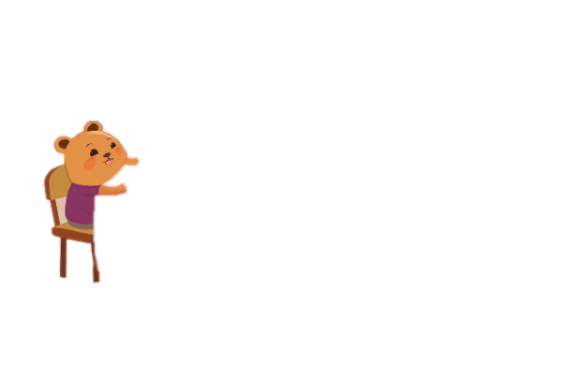


Slide 3
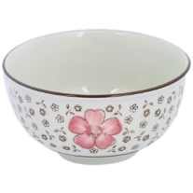


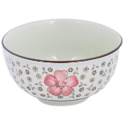
Số nhiều hơn số
Số ít hơn số

Slide 4
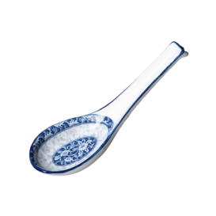

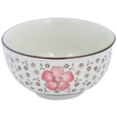
Số nhiều hơn số
Số ít hơn số

Slide 5
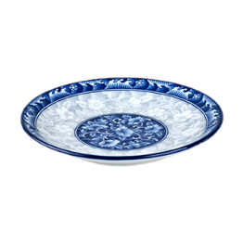
Số và số bằng nhau.

Slide 6
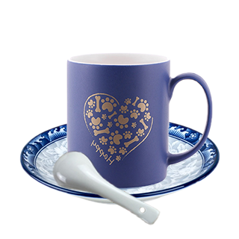
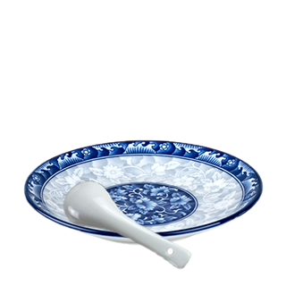
Bài tập 1: Dùng các từ: nhiều hơn, ít hơn, bằng nhau để nói về hình sau:
Số cốc ít hơn số thìa.
Đ
Số thìa nhiều hơn số đĩa.
s
Số đĩa và số cốc bằng nhau.
s

Slide 7
Bài tập 1: Dùng các từ: nhiều hơn, ít hơn, bằng nhau để nói về hình sau:
Mẫu:
Số thìa nhiều hơn số cốc.
Số đĩa nhiều hơn số cốc.
Số cốc ít hơn số đĩa.
Số cốc ít hơn số thìa.
Số đĩa và số thìa bằng nhau.

Slide 8
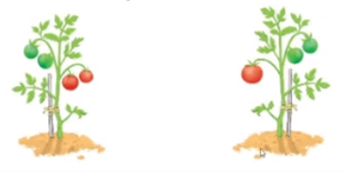
Bài tập 2. Khoanh vào cây có nhiều quả:

Slide 9
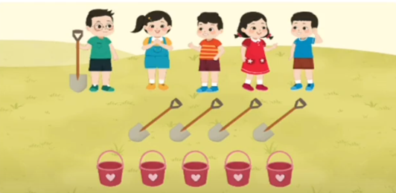
Bài tập 3. Xem tranh rồi kiểm tra câu nào đúng, câu nào sai:
s
a) Số xô nhiều hơn số xẻng.
s
b) Số xẻng ít hơn số người.
c) Số người và số xô bằng nhau.
Đ

